Slide 1
Информационные системы в решении экологических проблем
Авторы: Щелокова Виктория, Шунелько Матвей
Научный руководитель: Денисенко Светлана Валерьевна

Slide 2
Цели и задачи проекта
Цель проекта:
Создать способ информирования населения о вреде материалов, из которых созданы товары, а именно состав, длительность их разложения, и, как выход из сложившейся ситуации, во что они перерабатываются.
Задачи проекта:
Изучить виды пластика
Создать приложение, которое будет распознавать коды переработки (маркировки для переработки) на упаковках и выдавать полезную информацию о составе, времени их разложения и возможности их переработки.
Распространить приложение

Slide 3
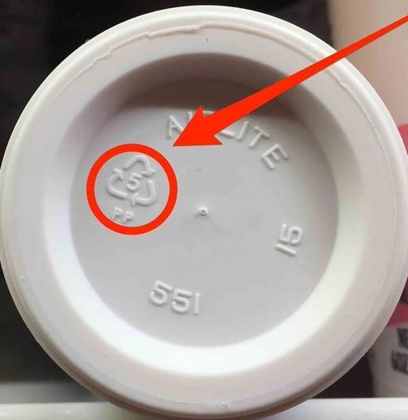
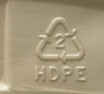
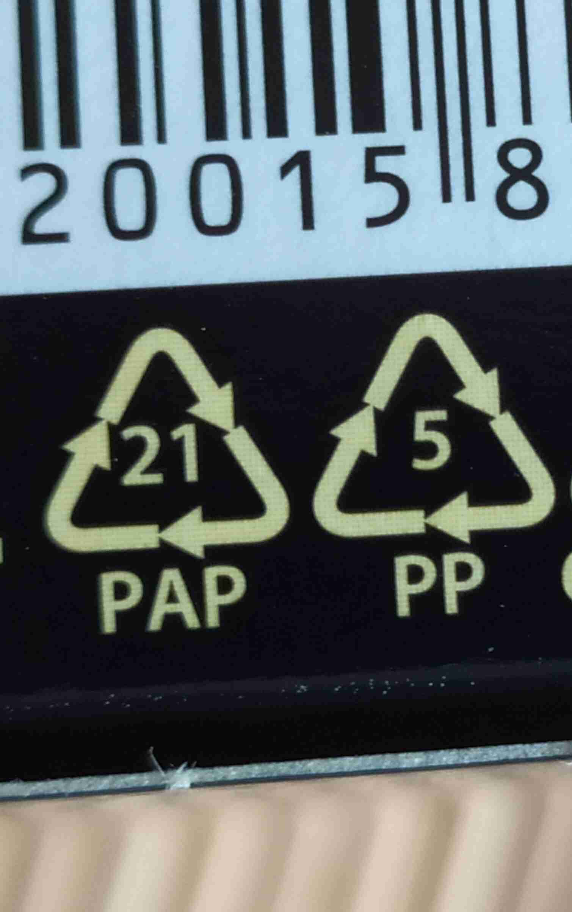
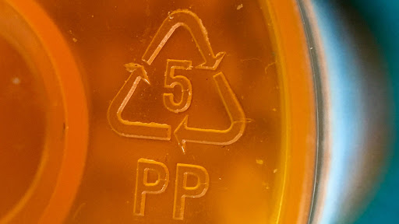
Назначение маркировки
изделий из пластика

Slide 4
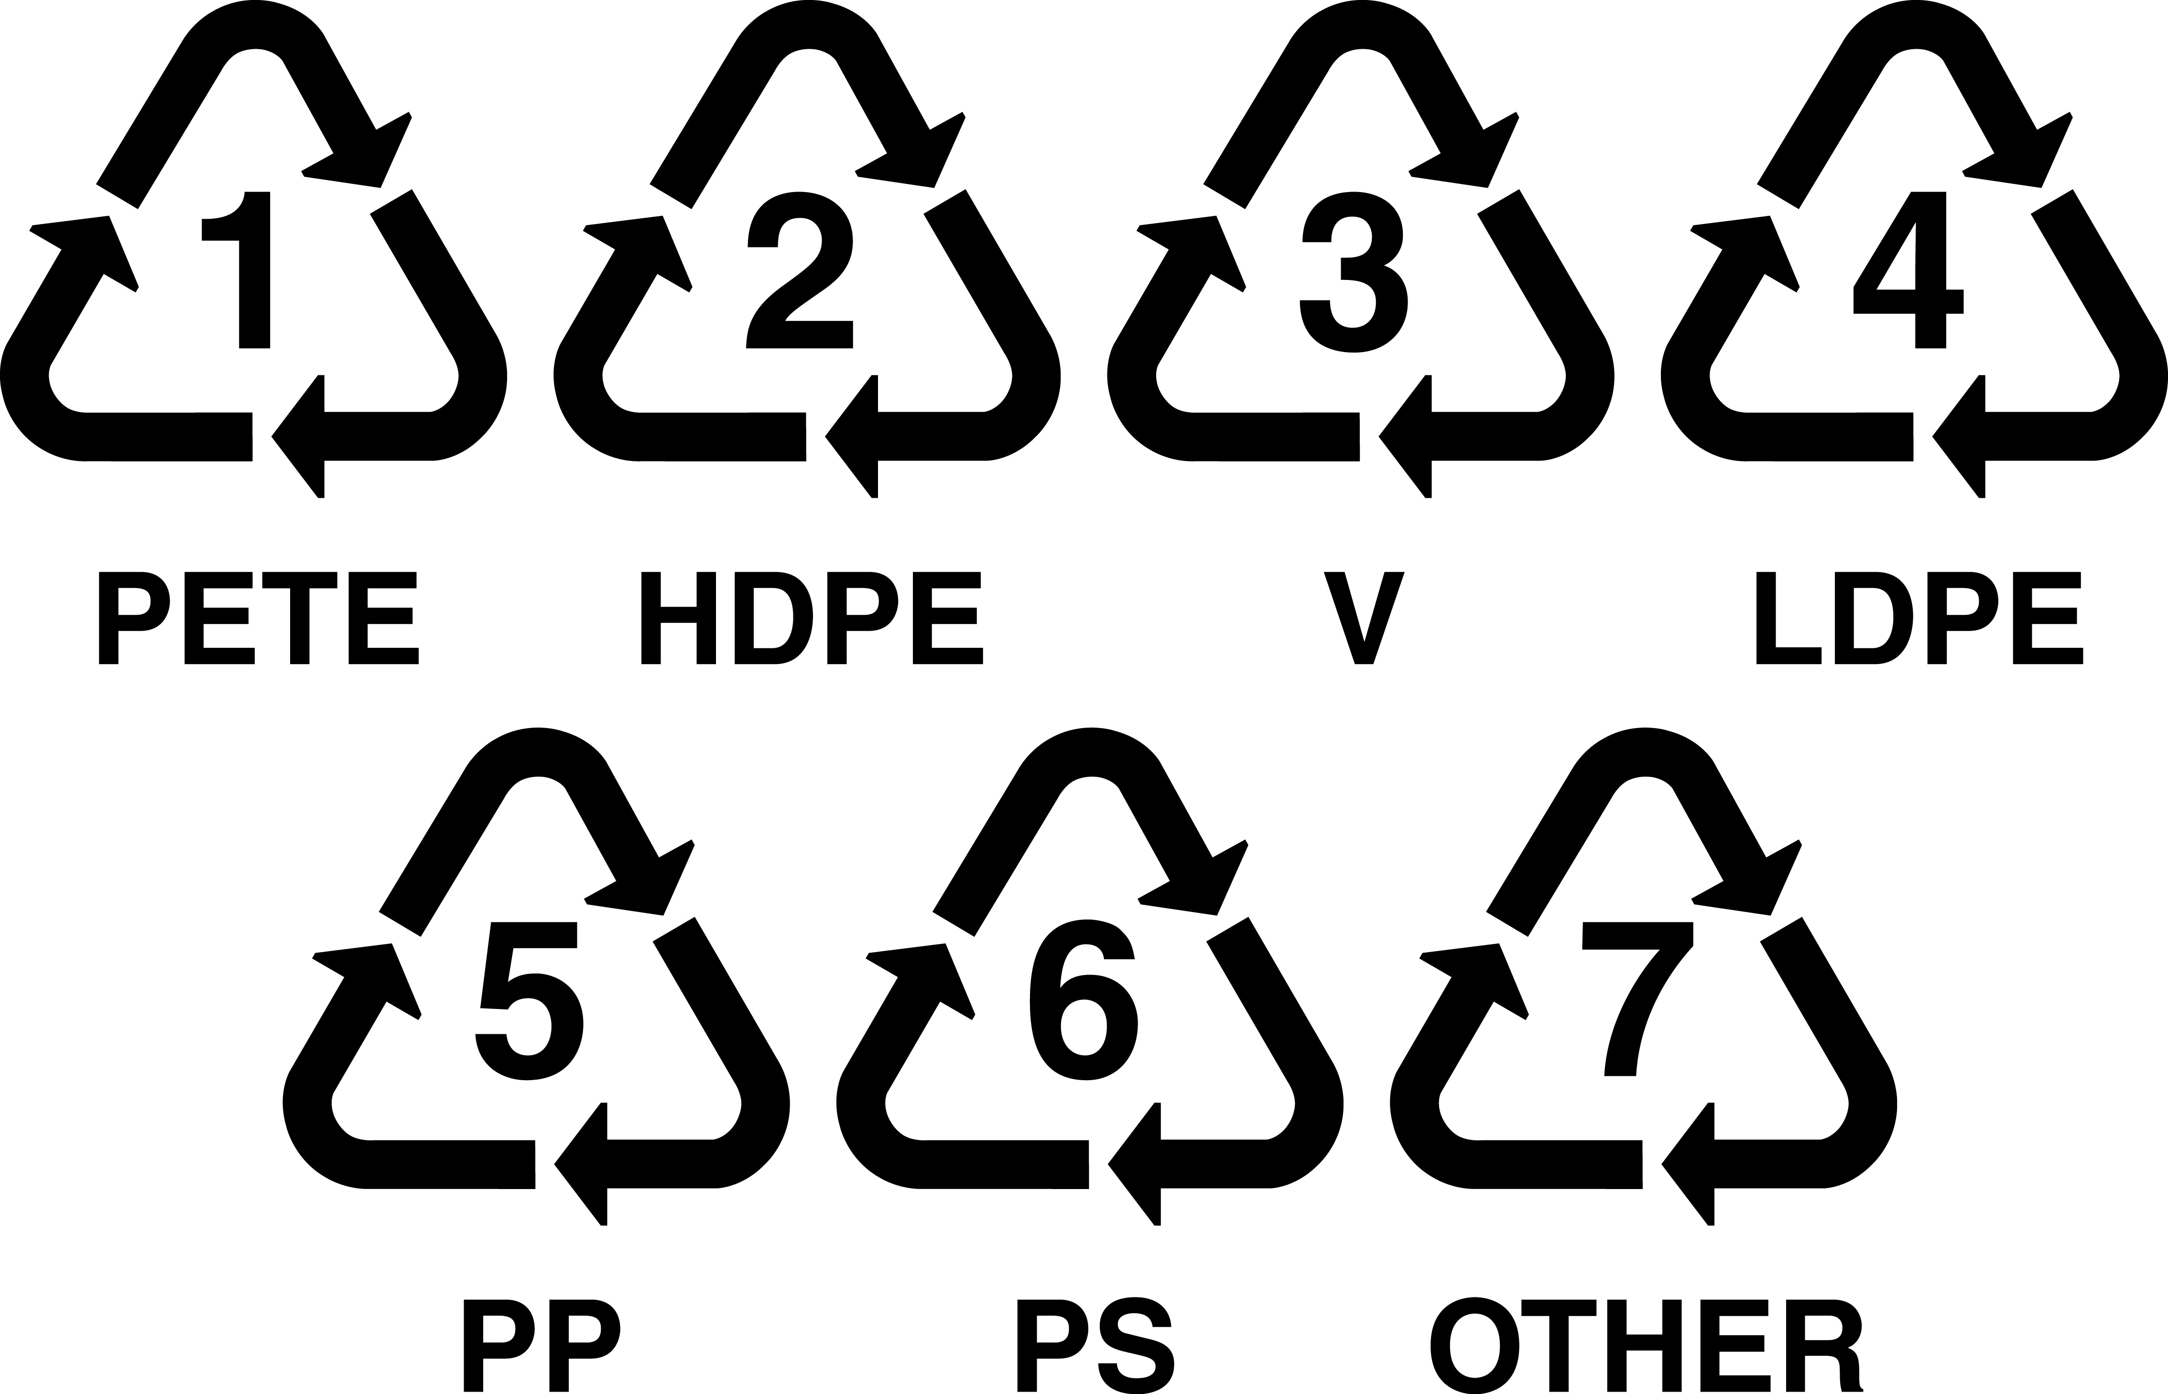
Используемые знаки маркировки
ПЭТ
ПНД
ПВХ
Полиэтиленте-рефталат
Полиэтилен низкого давления
Поливинил-хлорид

Slide 5
Используемые знаки маркировки
ПВД
ПП
ПС
Полиэтилен высокого давления
Полипропилен
Полистирол

Slide 6

Используемые знаки маркировки
OTHER
ABS
Прочие виды
Акрилонитрил-бутадиен-стирол

Slide 7
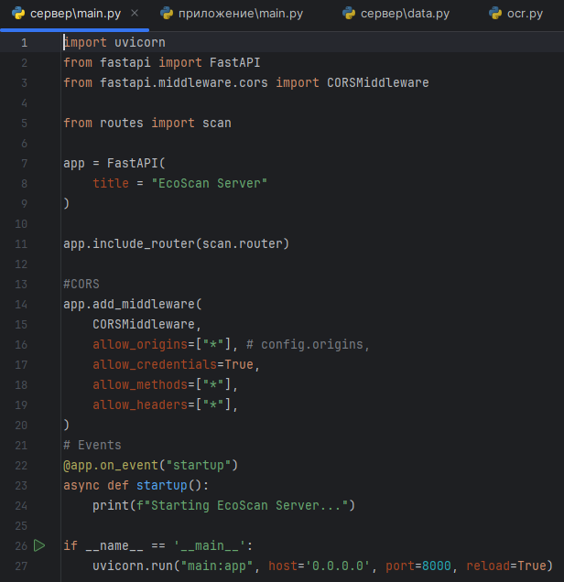
Приложение “RecPlastic”
Сервер

Slide 8
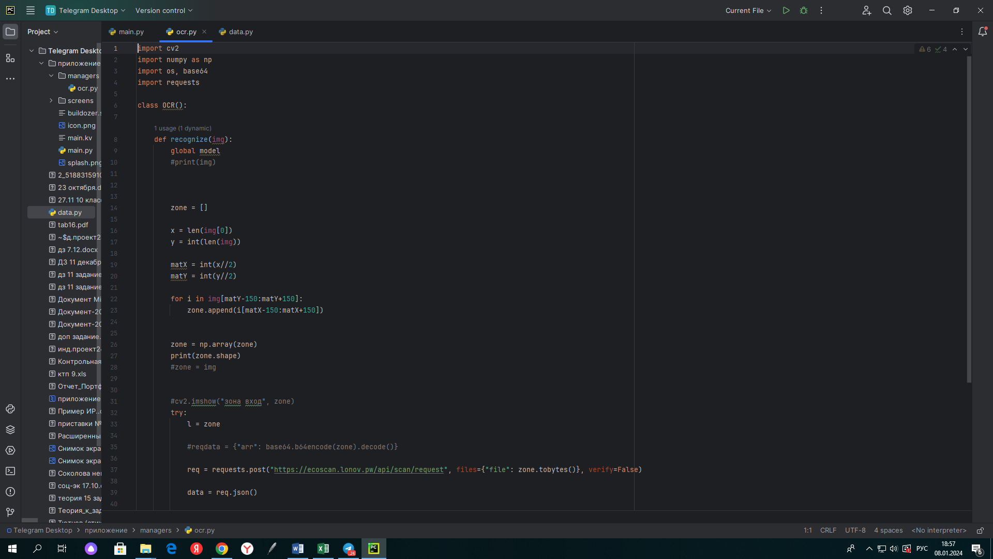
Приложение “RecPlastic”
Клиент

Slide 9
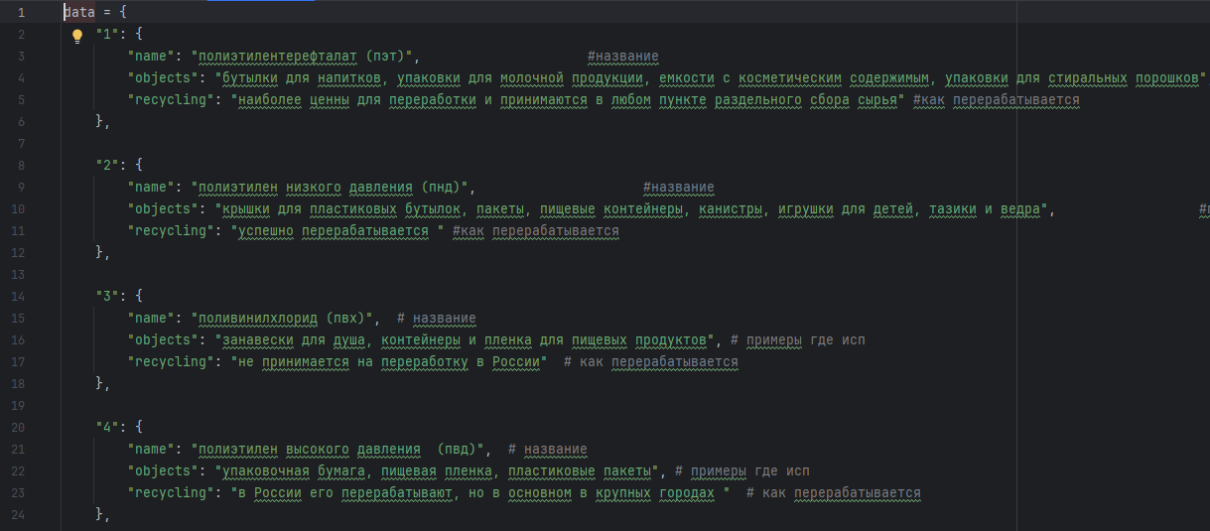
База
Приложение “RecPlastic”

Slide 10
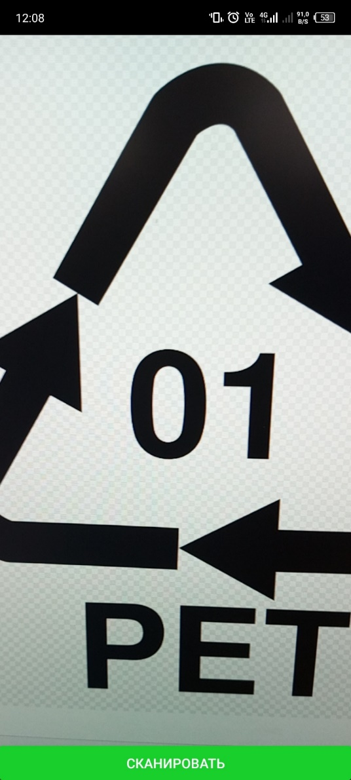
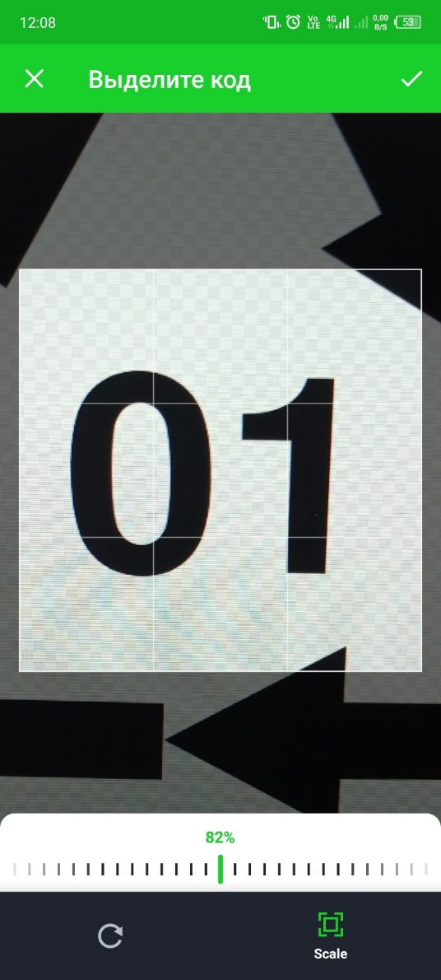
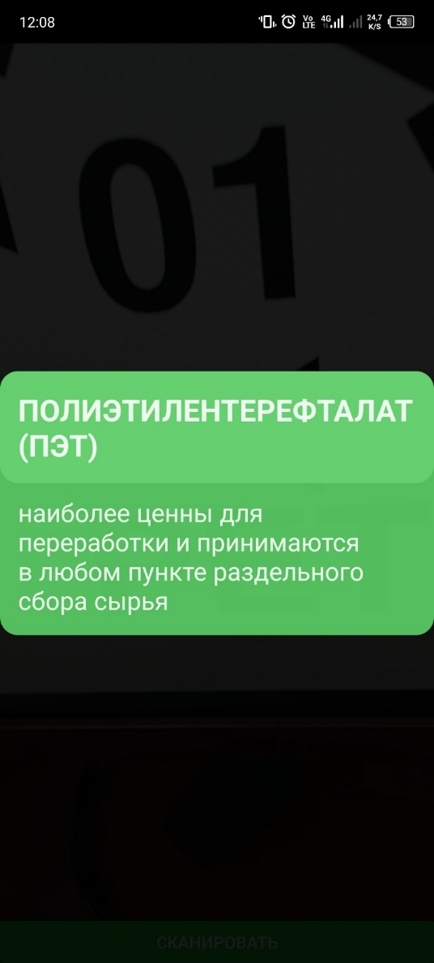
Приложение “RecPlastic”

Slide 11
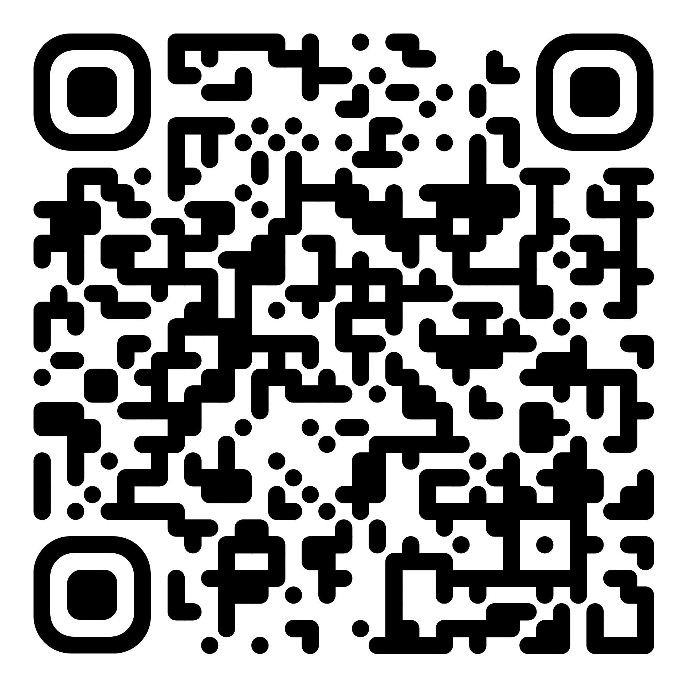
Вывод
Как итог мы получили готовое приложение, которое распознает коды переработки (маркировки для переработки) на упаковках и выдает полезную информацию о составе, времени их разложения и возможности их переработки.

